Slide 1

اسم المقرر
أساسيات البحث العلمي
د/ حسان الغربي
جامعة الملك فيصل
عمادة التعلم الإلكتروني والتعليم عن بعد
كلية إدارة الأعمال
1
جميع الحقوق محفوظة لجامعة الملك فيصل ©
All Rights Reserved for KFU ©

Slide 2
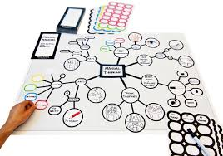

المحاضرة الأولي
طبيعة البحث العلمي

Slide 3
الفصل 1: طبيعة البحث العلمي
مفهوم المعرفة والعلم والبحث العلمي
صفات الباحث
صعوبات البحث في العلوم الاجتماعية

Slide 4
المعرفة؟
هي قدرة الفرد على استيعاب وإدراك ما يدور حولك من حقائق، والوعي في الحصول على المعلومات واكتسابها من خلال القيام بالتجارب أو بالملاحظة والتأمل وكما يمكن التوصل للمعرفة والوعي بواسطة مراقبة ما قام به الآخرين والاطلاع عليه والتمعن في ما توصلوا إليه من استنتاجات، ويرتبط مقدار المعرفة بسرعة البديهة والسعي الدؤوب في البحث عن الأشياء المجهولة واكتشافها وكشف أسرارها، وتنمية القدرات الفردية بالاعتماد على الاستنتاجات.
الحقائق
المعتقدات
المعرفة
4

Slide 5
أنواع المعرفة
صنّفت المعرفة إلى ثلاثة أنواع رئيسية، وهي:
المعرفة الشخصية: يقوم هذا النوع من أنواع المعرفة على الخبرة الذاتية واكتسابها، والنابعة من الاطلاع، وحتى تتمكن من معرفة شيء ما يتطلب منك الأمر التجربة، إذ تُعتبر التجربة والاكتساب من أساسيّات المعرفة الشخصيّة، بالإضافة إلى التعرّف على فرضيات بأسلوب خاص بها.
المعرفة الإجرائيّة: وهي القدرة على أداء أمر أو عمل ما من خلال فهم نظرياته الكامنة في صميم العمل، أي أنه يمكن للفرد أن يكون ملمّاً بنظريات وجميع أفكار نشاط ما لكن دون القدرة على تطبيقه على أرض الواقع، وحتى تكون المعرفة فعلية يجب أن تتم التجربة والتطبيق للأمور.
المعرفة الافتراضيّة: يعتمد هذا النوع من أنواع المعارف على التعمّق بالحقائق والوقائع ومعرفتها عن كثب، ويعدّ هذا النوع في غاية الأهمية والإثارة بالنسبة للعلماء، وتعتمد على الافتراضات، ويمكن وصفها بأنها المعرفة الحقيقية للوقائع.
المعرفة ترافقك منذ تفتح وعيك و تتطور معك من المستويات البسيطة : بارد ـ سخن/حلو ـ مر/
و اتساع مداركك حتى وصلت الى ما هي عليه الان.
في اطار برنامج ابولو، 12 رائد فضاء امركانيين الجنسية ساروا بخطوات حقيقية فوق سطح القمر أولهم نايل ارمسترونغ يوم 21.يوليو.1969 و اخرهم جاك شميدت يوم 14.ديسمبر.1972.
التحرك بسرعة الضوء افتراضا وقع حسابه ولكن التجربة تعجز حتى الان على التطبيق. Stephen William Hawking عالم في الفيزياء النظرية يبحث في هذا المجال و وضح نظريا انا اذا ما تعدى الانسان سرعة الضوء 299.792 كلم في الثانية فانه يمكن له السفر عبر الزمن
5

Slide 6
العلم
العلم والتطور أساس بناء الحضارات، فلا يُمكن أن تجري الأُمور إلا به، حتى أن نظرة الناس للشخص المُتعلم والمُثقف تكون مُختلفة، وأيضاً قد أوصى الله تعالى بالعلم، بقوله: {اقرأ باسمِ ربِّكَ الَّذي خلَق* خلَقَ الإنسانَ من علَق* اقرأ وربُّكَ الأكرم* الَّذي علَّمَ بالقلَم* علَّم الإنسانَ ما لم يعلم* .. وأيضاً: {وَ قُلْ رَبِّ زِدْنِي عِلْماً}.
6

Slide 7
ما الفرق بين العلم والمعرفة ؟
عرّف العُلماء العلم بأنه معرفة وطريقة يتبعها العُلماء في البحث والاستقصاء للتوصل إلى المعرفة العلمية، أمّا المعرفة فهي الوعي والإدراك وفهم المصطلحات وكسب المعلومات من خلال التجربة في الواقع، من الطبيعة، أو من النفس، أو من خلال الاطلاع على استنتاجات تجارب الآخرين.
7

Slide 8
ما هو البحث العلمي
يعرف مفهوم البحث العلمي بأنّه المحاولة النّاقدة الّتي تحاول الوصول لحلّ مشكلة إنسانيّة معيّنة.
البحث العلمي هو تفسير لحقيقة ما باستخدام عباراتٍ واقعيّة تطبّق بقوانين عامّة توجد في المجتمع.
البحث العلمي: مجموعة من الخطوات المنتظمة والمدروسة، تبنى على معلومات تجمع حول مشكلة معيّنة، وخضعت للفحص والتّدقيق، وذلك لحلّ المشكلة.
البحث العلمي: فكر منظّم يقوم به شخص يدعى (الباحث)؛ للوصول إلى الحقائق لحلّ قضيّة تسمّى (موضوع البحث)؛ إذ يتّبع طريقة علميّة تسمّى (منهج البحث)؛ ليصل إلى حلول تسمّى (نتائج البحث).
8

Slide 9
أهداف البحث العلمي
الوصف
التّفسير
التنبّؤ
حلّ المشكلات
استخلاص حقائق جديدة
تطوير المعرفة الإنسانيّة
مواجهة متطلّبات البيئة المحيطة بالإنسان
9

Slide 10
أساسيّات البحث العلمي
الأمانة العلميّة والتّوثيق العلمي
الأصالة والابتكار
عرض المشكلة
صياغة الفرضيّات
شمول ودقّة عرض الدّراسات السّابقة
سلامة حجم العيّنة والبيانات
عمق التّحليل
سلامة النّتائج والتّوصيات
دقّة اللغة واستيفاء الجوانب الشكليّة
حداثة المراجع وارتباطها بالبحث
10

Slide 11
أغراض البحث العلمي
حلّ المشكلات الموجودة حاليّاً في ميدان الأعمال.
المساهمة في إثراء المعرفة في دائرة اهتمام الباحث.
11

Slide 12

أهم ميزات المنهج العلمي
الموضوعية
الساعة تحتوي على 60 دقيقة
مثال 1
اللون المفضل لدى كل السعوديين بدون استثناء هو الابيض
مثال 2
موضوعية الشيء هي تجرده من العوامل الشخصية وقابليته للاختبار والتأكد

Slide 13

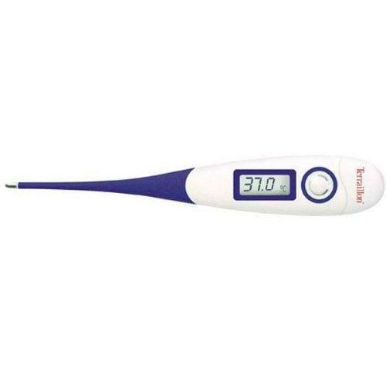



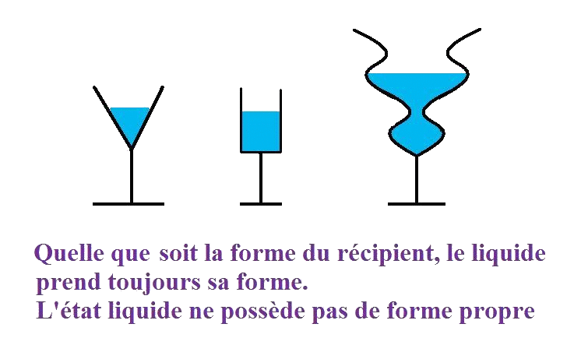

37 درجة هي حرارة الانسان الداخلية ان كان يعيش في صحراء السعودية أو في القطب الشمالي
قابلية النتائج للإثبات
التعميم – الصحة و الدقة
التقدير (التنبؤ)
الليونة (المرونة)

Slide 14
صعوبة البحث في العلوم الاجتماعية
تعقيد الظواهر الاجتماعية
1
2
تأثير الباحث بالميول
3
عدم استخدام الطرق المختبرية
4
صعوبة تعميم النتائج

Slide 15

بحمد الله
جميع الحقوق محفوظة لجامعة الملك فيصل ©
All Rights Reserved for KFU ©

